Slide 1
horóscopo
Aquário | Leão
Peixes | Virgem
Carneiro | Balança
Touro | Escorpião
Gémeos | Sagitário
Caranguejo | Capricórnio

Slide 2

AQUÁRIO
Caracterizado como o primeiro do Zodíaco, o signo de aquário é visto como um signo repleto de personalidade. As pessoas de signo Aquário são divertidas, companheiras e muito inteligentes.

Slide 3

PEIXES
Os piscianos costumam ser pessoas que adoraram viver no mundo das ilusões. Vistos como serenos, os nascidos neste signo costumam ser bastante sonhadores, talentosos e um tanto carentes.

Slide 4

CARNEIRO
É um dos signos mais conquistadores do Zodíaco. Tem uma personalidade encantadora e conseguem alcançar tudo aquilo que desejam. As suas principais características são o lado conquistador, o excelente sentido de humor e o charme.

Slide 5

TOURO
Touro é considerado um dos signos mais fortes do zodíaco. Apesar da sua personalidade serena e tranquila, costumam ser pessoas bem decididas e de fortes opiniões. Persistentes, lutadores e muito pacientes, assim são as pessoas de signo Touro.

Slide 6

GÉMEOS
Os Gémeos são conhecidas por ser dorminhocos, o que pode ser ligado à preguiça. Porém, a versatilidade é uma das suas características, assim como o companheirismo e a inteligência.

Slide 7
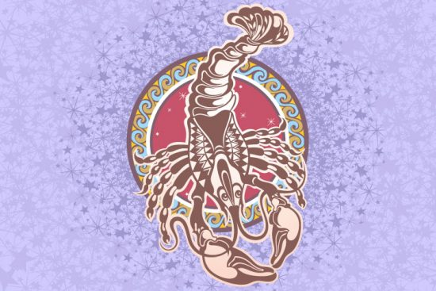
CARANGUEJO
O signo mais maternal do zodíaco é responsável por personalidades doces e românticas. Muito dado a memórias e lembranças, são apaixonados pela família e adoram ficar em casa. Sensível, carinhoso e muito emotivo.

Slide 8

LEÃO
Fortes, livres e extravagantes. Estas são as três principais características das pessoas de signo Leão. Procuram sempre sobressair e gostam do luxo e da extravagância. Os nascidos deste signo podem ser responsáveis por causar inveja naqueles que os rodeiam.

Slide 9

VIRGEM
São os mais organizados do Zodíaco. As três características de Virgem são a timidez, o perfecionismo e a observação. Capazes de reparar em cada detalhe os nativos deste signo costumam ser meticulosos. Outra característica que pode ser facilmente observada é a capacidade e obsessão por limpeza e organização.

Slide 10

BALANÇA
As pessoas do signo Balança são conhecidas pelo seu lado educado, gentil e charmoso. Estão sempre em busca de harmonia e equilíbrio. Dotados de uma intuição forte e profunda, costumam ser bastante cautelosos.

Slide 11

ESCORPIÃO
Os nativos do signo de Escorpião abrem a sequência do zodíaco de signos com uma personalidade forte. São sedutores, meticulosos e muitas vezes teimosos.

Slide 12

SAGITÁRIO
Admirados pela sua personalidade forte, os nativos de Sagitário são pessoas bastante disciplinadas. Alegres e aventureiros, os sagitarianos estão sempre em busca de novas amizades e de novos horizontes. Também são muito organizados.

Slide 13

CAPRICÓRNIO
A persistência é a sua principal característica. Fortes, determinados e muito persistentes, os nativos deste signo são responsáveis por uma criatividade e imaginação invejável. Capazes de qualquer coisa para conseguir aquilo que realmente querem, são pessoas persuasivas, controladoras e charmosas.

